Slide 1
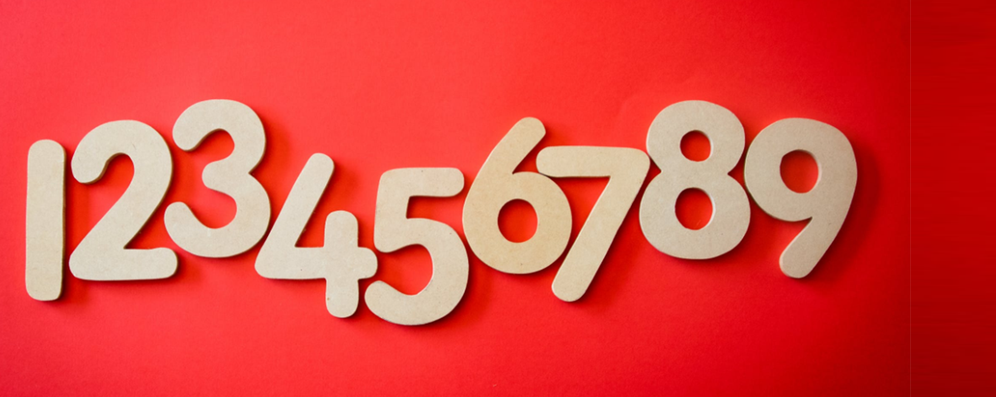
BY YUSHEN
二年级下册数学课件
——7.3
10000以内数的认识
UNDERSTANDING OF NUMBERS WITHIN 10000
授课老师：PPT818
授课时间：20XX

Slide 2
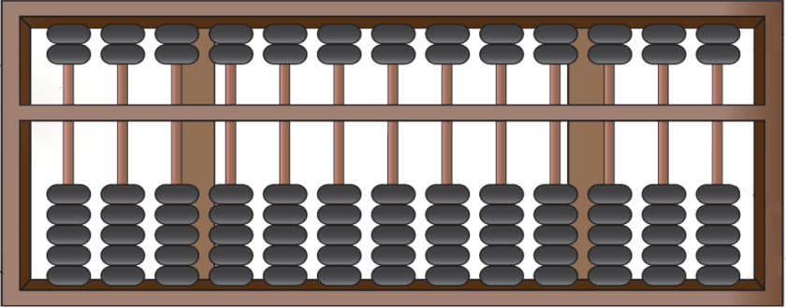
01
新课导入
猜谜语
一座城，四面墙，
一群珠宝里面藏。
如用小手拨一拔，
噼里啪啦连声响。

Slide 3
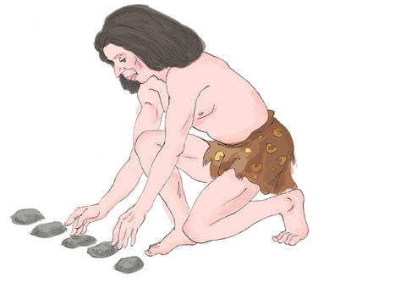
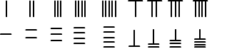
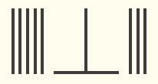
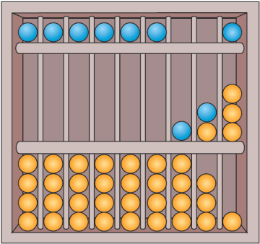
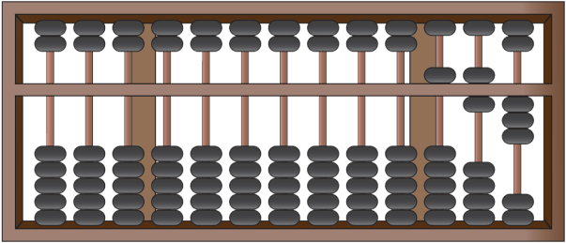
01
新课导入
人类记数经历了漫长的历史过程。
石子
结绳
算筹
5 6 3
算盘
摆珠子

Slide 4
01
新课导入
算盘是我国古代的伟大发明之一，我们的祖先在 600 多年前就已经发明了算盘，
开始用算盘进行计算，一直留传到现在。所以算盘是我国的优秀文化遗产。
算盘还传到日本、朝鲜、美国、东南亚、欧洲等许多国家和地区。

Slide 5
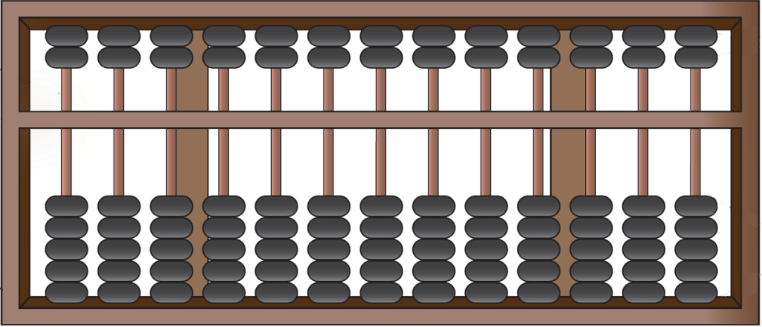
02
探究新知
认识算盘，了解算盘各部分的名称
档
上珠
梁
下珠
框
算盘四周叫做框，根根小棒叫做档，一根横梁分上下；
梁的上面是上珠，梁的下面是下珠；
一个上珠表示 5，一个下珠表示 1。

Slide 6
02
探究新知
用算盘记数的方法
百位
十位
个
位
先定位，
再拨珠。
算盘上每个档可以用来表示不同的数位。可以
先选一个档做个记号，定为个位，向左数第 2 档
是十位，第 3 档是百位，第 4 档是千位，第 5 档是万位。

Slide 7
02
探究新知
563
千
百
十
个
千
百
十
个

Slide 8
02
探究新知
练一练。
17
254
180
309
600

Slide 9
03
巩固练习
1. 把相同的数连起来。
270
538
406

Slide 10
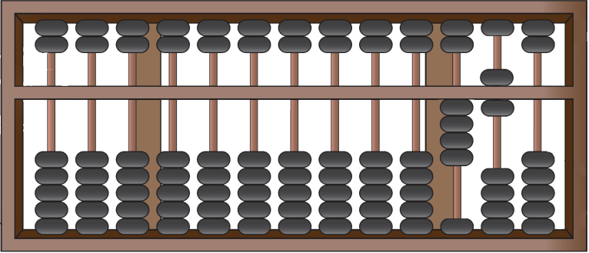
03
巩固练习
2. 写数，并读一读。
和同桌再说说每个数的组成。
写作：460
读作：四百六十

Slide 11
03
巩固练习
3. 说出下面各数的组成，再读一读。
3 个百、2 个十和 5 个一组成的数是 325。
6 个百和 4个十组成的数是 640。
7 个百和 9个一组成的数是 709。
8 个百是800。

Slide 12
03
巩固练习
4. 读出算盘上表示的数，并写出来。
731
900
408
1000
七百三十一
九百
四百零八
一千

Slide 13
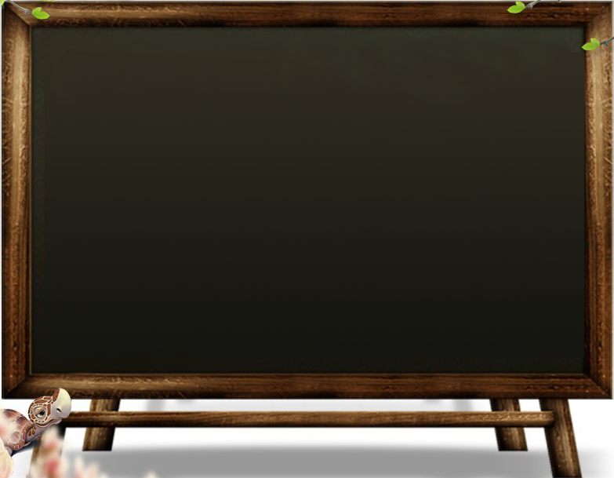
04
课堂小结
1．算盘上每一个档代表一个数位。
2．记数时要先确定哪一个档做个位，然后从右往左依次是十位、百位、千位……
3．计数时要拨珠靠梁才表示算盘上有数；算珠都靠框时，表示算盘上没有拨上数，也叫清盘。
4．在算盘上表示数：拨数时从高位拨起，高位上是几就拨几，再在低一位上拨。

Slide 14
BY YUSHEN
二年级下册数学课件
——7.3
谢谢各位同学倾听
THANK YOU FOR LISTENING
授课老师：PPT818
授课时间：20XX

